Slide 1



Human Resource Management
إدارة الموارد البشرية
MGM111
Principle of Management
المحاضرة الثامنة
د. بثينة محمود فؤاد

Slide 2

Lec. 8
The main points:
Human resources define
Function of human resources
Human Resource Management
Human resource planning
Dynamic Human Resource Management Environment
Human Resource Management Functions
تعريف الموارد البشرية
وظيفة الموارد البشرية
إدارة الموارد البشرية
تخطيط الموارد البشرية
وظائف إدارة الموارد البشرية
بيئة إدارة الموارد البشرية الديناميكية

Slide 3
تعريف الموارد البشرية
Human Resource Definition
Human Resources refers to the people who make up the workforce of an organization. In a professional context, it describes the department or function responsible for managing the lifecycle of an employee—from hiring and development to retirement.
HRM treats employees as human capital, viewing people not just as an expense, but as a critical asset that drives the organization's success.
هم الأفراد الذين يشكلون القوى العاملة في أي مؤسسة. وفي السياق المهني، يُعنى هذا المصطلح بالقسم أو الوظيفة المسؤولة عن إدارة دورة حياة الموظف، بدءًا من التوظيف والتطوير وصولًا إلى التقاعد.
وتتعامل إدارة الموارد البشرية مع الموظفين باعتبارهم رأس مال بشري، إذ لا تنظر إليهم كمجرد نفقات، بل كأصل بالغ الأهمية يُسهم في نجاح المؤسسة.

Slide 4
تعريف إدارة الموارد البشرية
Human Resource Management
is the organizational unit responsible for managing the entire employee lifecycle, from recruitment and hiring to training, compensation, benefits administration, and termination. It acts as a bridge between management and employees, ensuring compliance with labor laws and nurturing a productive workplace culture.
هي الوحدة التنظيمية المسؤولة عن إدارة دورة حياة الموظف بأكملها، بدءًا من التوظيف والتعيين وصولًا إلى التدريب والتعويضات وإدارة المزايا وإنهاء الخدمة. وتعمل كحلقة وصل بين الإدارة والموظفين، لضمان الامتثال لقوانين العمل وتعزيز ثقافة عمل منتجة.

Slide 5
وظيفة الموارد البشرية
Function of Human Resources
Human Resource Management (HRM) functions encompass the strategic management of a company’s workforce, covering the entire employee lifecycle from recruitment to separation.
Key functions include recruitment, training, performance management, compensation, and employee relations, ensuring the organization has the right talent to achieve its goals.
تشمل وظائف إدارة الموارد البشرية الإدارة الاستراتيجية للقوى العاملة في الشركة، وتغطي دورة حياة الموظف بالكامل بدءًا من التوظيف وحتى إنهاء الخدمة.
وتشمل الوظائف الرئيسية التوظيف، والتدريب، وإدارة الأداء، والتعويضات، وعلاقات الموظفين، لضمان امتلاك المؤسسة للكفاءات المناسبة لتحقيق أهدافها.
Human resource planning تخطيط الموارد البشرية
Recruitment and selection التوظيف والاختيار
Training and development التدريب والتطوير
Maintenance of personnel records صيانة سجلات الموظفين
Legislation التشريع والقواعد
Employee relations علاقات الموظفين
Grievance and discipline التظلم والإنضباط

Slide 6
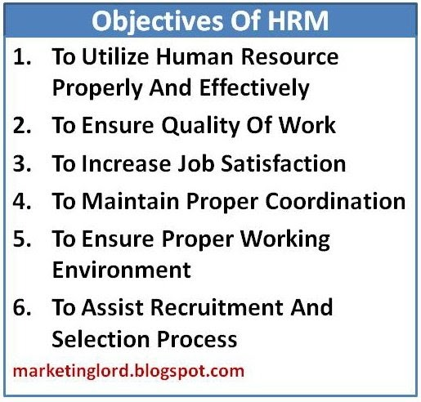
الأهداف الرئيسية لإدارة الموارد البشرية
The main Human Resource Management Objectives
الاستخدام الأمثل والفعال للموارد البشرية
To Utilize Human Resource Properly and Effectively
وضع الشخص المناسب في المكان المناسب لضمان أقصى إنتاجية بأقل جهد ضائع.
Placing the right person in the right role to ensure maximum productivity with minimal waste.

Slide 7
الأهداف الرئيسية لإدارة الموارد البشرية
The main Human Resource Management Objectives
ضمان جودة العمل
To Ensure Quality of Work
التأكد من أن الموظفين يؤدون مهامهم بأعلى المعايير الممكنة لتحقيق أهداف المنظمة.
Making sure employees perform their tasks at the highest possible

Slide 8
الأهداف الرئيسية لإدارة الموارد البشرية
The main Human Resource Management Objectives
زيادة الرضا الوظيفي
To Increase Job Satisfaction
خلق بيئة يشعر فيها الموظفون بالسعادة والتقدير، مما يحفزهم على البقاء والعمل بجد.
Creating an environment where employees feel happy and valued, motivating them to stay and work hard.

Slide 9
الأهداف الرئيسية لإدارة الموارد البشرية
The main Human Resource Management Objectives
الحفاظ على التنسيق السليم
To Maintain Proper Coordination
تنظيم العلاقة بين الأفراد والإدارات المختلفة لضمان سير العمل بانسجام ومنع التضارب.
Organizing the relationship between individuals and different departments to ensure smooth workflow and prevent conflict.

Slide 10
الأهداف الرئيسية لإدارة الموارد البشرية
The main Human Resource Management Objectives
ضمان بيئة عمل مناسبة
To Ensure Proper Working Environment
توفير بيئة عمل آمنة، صحية، ومريحة تساهم في رفع معنويات الموظفين وإبداعهم.
Providing a safe, healthy, and comfortable workplace that boosts employee morale and creativity.

Slide 11
الأهداف الرئيسية لإدارة الموارد البشرية
The main Human Resource Management Objectives
المساعدة في عملية التوظيف والاختيار
To Assist Recruitment and Selection Process
جذب الكفاءات واختيار أفضل المرشحين الذين يتوافقون مع ثقافة واحتياجات المؤسسة.
Attracting talent and choosing the best candidates who fit the organization’s culture and needs.

Slide 12
An Example
Project: Establishing an Innovation Unit
Recruitment & Selection
HR hunts for creative talents and selects candidates who fit the innovative culture.
2. Proper Utilization
Assigning specific roles based on individual strengths to ensure maximum productivity.
3. Quality of Work
Setting performance standards to ensure that the unit’s output meets high-level objectives.
4. Job Satisfaction
Offering incentives for creative ideas, making employees feel valued and motivated.
5. Proper Working Environment
Providing a modern, safe, and tech-friendly workspace that fosters creativity.
6. Proper Coordination
Syncing between the innovation team and other departments to ensure a smooth workflow.
1. التوظيف والاختيار
تبحث إدارة الموارد البشرية عن المواهب الإبداعية وتختار المرشحين الذين يتناسبون مع ثقافة الابتكار.
2. الاستخدام الأمثل
تحديد الأدوار بناءً على نقاط القوة الفردية لضمان أعلى إنتاجية.
3. جودة العمل
وضع معايير أداء لضمان تحقيق مخرجات الوحدة للأهداف العليا.
4. الرضا الوظيفي
تقديم حوافز للأفكار الإبداعية، مما يجعل الموظفين يشعرون بالتقدير والتحفيز.
5. بيئة عمل مناسبة
توفير مساحة عمل حديثة وآمنة ومجهزة بأحدث التقنيات، تُعزز الإبداع.
6. التنسيق الفعال
التنسيق بين فريق الابتكار والإدارات الأخرى لضمان سير العمل بسلاسة.

Slide 13
In most organizations today, the role of human resource management has become quite important.
This results partly from a growing realization of the importance of people as a source of competitive advantage, but there are more practical reasons, such as: Human Resource Management in Larger and small Organizations.
في أغلب المنظمات اليوم، أصبح دور إدارة الموارد البشرية مهمًا للغاية. وينتج هذا جزئيًا عن إدراك متزايد لأهمية الأشخاص كمصدر للميزة التنافسية، ولكن هناك أسباب أكثر عملية، مثل: إدارة الموارد البشرية في المنظمات الأكبر والصغيرة

Slide 14
Smaller Organizations
المؤسسات صغيرة الحجم
Multitasking: There is often no dedicated human resources department; the employer or office manager handles recruitment and payroll alongside their other responsibilities.
Flexibility: Rules are less rigid, and communication between management and employees is direct and rapid.
Focus: The primary focus is on survival, rapid growth, and hiring "multi-talented" individuals capable of performing various roles.
Cost: Budgets allocated for training and benefits are very limited.
تعدد المهام: غالباً لا يوجد قسم خاص للموارد البشرية؛ حيث يقوم صاحب العمل أو مدير المكتب بمهام التوظيف والرواتب بجانب مهامه الأخرى.
المرونة: القواعد تكون أقل صرامة، والتواصل يتم بشكل مباشر وسريع بين الإدارة والموظفين.
التركيز: ينصب الاهتمام الأكبر على البقاء والنمو السريع وتوظيف أشخاص "متعددي المواهب" يستطيعون القيام بأدوار مختلفة.
التكلفة: الميزانية المخصصة للتدريب والمزايا تكون محدودة جداً.
www.midocean.ae

Slide 15
Larger Organizations
المؤسسات كبيرة الحجم
In large organizations, management is structured and specialized:
Specialized Department: A dedicated HR department with experts in specific areas (such as recruitment, payroll, and training).
Formalization and Policies: Clear written regulations, defined career paths, and formal procedures govern everything from hiring to resignation.
Technology: Heavy reliance on electronic systems (HRIS) to manage the data of thousands of employees.
Stability and Benefits: Extensive training programs and in-kind benefits (comprehensive health insurance and savings funds) are offered to attract and retain talent.
في المؤسسات الكبرى، تكون الإدارة هيكلية ومتخصصة:
قسم متخصص: يوجد قسم كامل للموارد البشرية يضم خبراء في مجالات معينة (مثل خبير توظيف، خبير رواتب، خبير تدريب).
الرسمية والسياسات: توجد لوائح مكتوبة واضحة، مسارات وظيفية محددة، وإجراءات رسمية لكل شيء من التوظيف حتى الاستقالة.
التكنولوجيا: الاعتماد الكبير على الأنظمة الإلكترونية (HRIS) لإدارة بيانات آلاف الموظفين.
الاستقرار والمزايا: تقدم برامج تدريبية ضخمة ومزايا عينية (تأمين طبي شامل، صناديق ادخار) لجذب الكفاءات والحفاظ عليها.
www.midocean.ae

Slide 16
Human Resource Management includes all activities used to attract & retain employees and to ensure they perform at a high level in meeting organizational goals.
تتضمن إدارة الموارد البشرية جميع الأنشطة المستخدمة لجذب الموظفين والاحتفاظ بهم والتأكد من أدائهم بمستوى عالٍ في تحقيق أهداف المنظمة.

Slide 17

إدارة الموارد البشرية
Human Resource Management
These activities are made up of:
    1. Recruitment & selection.
    2. Training and development.
    3. Performance appraisal and feedback.
    4. Pay and benefits.
    5. Labor relations.
تتكون هذه الأنشطة من:
  1. التوظيف والاختيار.
  2. التدريب والتطوير.
  3. تقييم الأداء والملاحظات.
  4. الأجور والمزايا.
  5. العلاقات العمالية.

Slide 18
Human Resource Management Functions
وظائف إدارة الموارد البشرية
1
Staffing
التوظيف
تنمية الموارد البشرية
إدارة الموارد البشرية
Human Resource Management
Human Resource Development
Employee Relations and Labor
العلاقات بين الموظفين والعمل
تعويض
Compensation
السلامة والصحة
Safety and Health
www.midocean.ae

Slide 19
Staffing
1
التوظيف
Process through which organization ensures it always has proper number of employees with appropriate skills in right jobs at right time to achieve organizational objectives
التوظيف هو العملية التي تضمن من خلالها المنظمة توافر العناصر التالية:
العدد المناسب من الموظفين.
امتلاكهم المهارات الملائمة.
وضعهم في الوظائف الصحيحة.
في الوقت المناسب.
وذلك كله بهدف تحقيق أهداف المنظمة.
Staffing
Human Resource Management
Human Resource Development
Employee Relations and Labor
Compensation
Safety and Health

Slide 20
Staffing
Job Analysis
Human Resource Planning
Recruitment
Selection
Systematic process of determining skills, duties, and knowledge required for performing jobs in organization
Choosing from a group of applicants the individual best suited for a particular position in the organization
includes all activities managers do to forecast current and future HR needs
Attracting individuals on a timely basis, in sufficient numbers, and with appropriate qualifications, to apply for jobs with an organization
www.midocean.ae

Slide 21
التوظيف
تحليل الوظيفة
تخطيط الموارد البشرية
توظيف ( إستقطاب )
الاختيار
عملية منهجية لتحديد المهارات والواجبات والمعرفة المطلوبة لأداء الوظائف في المنظمة
اختيار الفرد الأكثر ملاءمة لوظيفة معينة في المنظمة من بين مجموعة من المتقدمين
يشمل جميع الأنشطة التي يقوم بها المديرون للتنبؤ باحتياجات الموارد البشرية الحالية والمستقبلية
استقطاب الأفراد في الوقت المناسب، وبأعداد كافية، وبمؤهلات مناسبة، للتقدم لوظائف لدى إحدى المنظمات
www.midocean.ae

Slide 22
تحليل الوظيفة
Job Analysis
عملية "تحديد" المهام التي تتطلبها وظيفة معينة، وما هي المهارات والخبرات والمعارف التي يجب أن تتوفر في الشخص الذي سيقوم بها.
تخطيط الموارد البشرية
Human Resource Planning
هي عملية "التنبؤ" حيث يقوم المديرون هنا بتحديد احتياجات المؤسسة الحالية والمستقبلية من الموظفين. هل نحتاج لزيادة عدد الموظفين؟ وما هي التخصصات المطلوبة؟
الاختيار
Selection
عملية "المفاضلة"، بعد جمع المتقدمين في مرحلة الاستقطاب، تأتي هذه المرحلة لاختيار أفضل شخص من بينهم يتناسب تماماً مع متطلبات الوظيفة الشاغرة في المؤسسة.
الاستقطاب
Recruitment
عملية "جذب" المتقدمين والبحث عن أشخاص يمتلكون المؤهلات المناسبة وتشجيعهم على التقدم بطلباتهم للعمل في المؤسسة. الهدف هو جمع عدد كافٍ من المتقدمين المؤهلين في الوقت المناسب.
www.midocean.ae

Slide 23
العوامل المؤثرة في تخطيط الموارد البشرية
HR Planning : must be established as a foundational step prior to initiating recruitment and selection processes.
Demand Forecasting: Managers analyze and estimate the specific volume and qualifications of the workforce required by the firm.
Supply Forecasting: Assessing the availability and skill sets of potential candidates, both within the current internal staff and across the broader labor market.
يجب إتمام عملية التخطيط كخطوة استباقية تسبق البدء في عمليات الاستقطاب والاختيار
تنبؤات الطلب: يقوم المديرون بتقدير الاحتياجات المستقبلية للمنظمة من حيث عدد الموظفين والمؤهلات المطلوبة لضمان سير العمل بكفاءة.
تنبؤات العرض: يتم تقدير مدى توفر الكفاءات والمؤهلات المطلوبة، سواء من خلال القوى العاملة الحالية داخل المنظمة أو المتاحة في سوق العمل الخارجي.
Factors affecting human resource planning
Competition
Changing goals of a business
Changes in market
Changes in technology
Population changes
Government legislation

Slide 24
المنافسة Competition: عندما تشتعل المنافسة، تحاول الشركات التميز.
قد تحتاج الشركة لتوظيف "خبراء" أفضل من موظفي الشركات المنافسة، أو زيادة عدد موظفي المبيعات للحصول على حصة أكبر في السوق.
2. تغير أهداف الشركة Changing goals of a business: خطة الموظفين تعتمد على "حلم" الشركة.
إذا قررت الشركة فتح فروع جديدة (هدف التوسع)، ستحتاج فوراً لتوظيف مديرين وعمال جدد. أما إذا كان الهدف هو تقليل التكاليف، فقد يتم دمج الوظائف وتقليل عدد الموظفين.
3. التغيرات في السوق Changes in market لسوق متقلب، والطلب على المنتجات يرتفع وينخفض.
إذا زاد الطلب على منتجات الشركة، ستحتاج لعمال إنتاج أكثر. إذا قل الطلب، ستتوقف الشركة عن التوظيف مؤقتاً لتجنب الخسائر.
4. التغيرات التكنولوجية Changes in technology: دخول الآلات والبرمجيات يغير قواعد اللعبة.
قد تكتشف الشركة أنها لم تعد بحاجة لموظفين يقومون بأعمال يدوية لأن الروبوت أو التطبيق صار يقوم بها، فتضطر لتوظيف "مبرمجين" أو "فنيين" بدلاً من العمال التقليديين.
5. التغيرات السكانية Population changes: تتعلق بخصائص الناس المتوفرين للعمل في المجتمع.
إذا كان معظم السكان "شباب"، سيكون من السهل إيجاد موظفين نشيطين. إذا هاجر أصحاب الكفاءات لخارج البلاد، ستواجه الشركة صعوبة في إيجاد موظفين ماهرين، مما يغير خططها التدريبية.
6. التشريعات الحكومية : Government legislationالقوانين هي التي تضع حدوداً للشركة.
إذا أصدرت الدولة قانوناً يحدد ساعات العمل بـ 8 ساعات فقط، قد تضطر الشركة لتوظيف "شفت ثانٍ" (عمال إضافيين) لتغطية اليوم. أو إذا فُرضت نسب معينة لتوظيف المواطنين (التوطين)، يجب على الشركة تعديل خطة توظيفها فوراً.
العوامل المؤثرة في تخطيط الموارد البشرية
Factors affecting human resource planning
Competition
Changing goals of a business
Changes in market
Changes in technology
Population changes
Government legislation

Slide 25
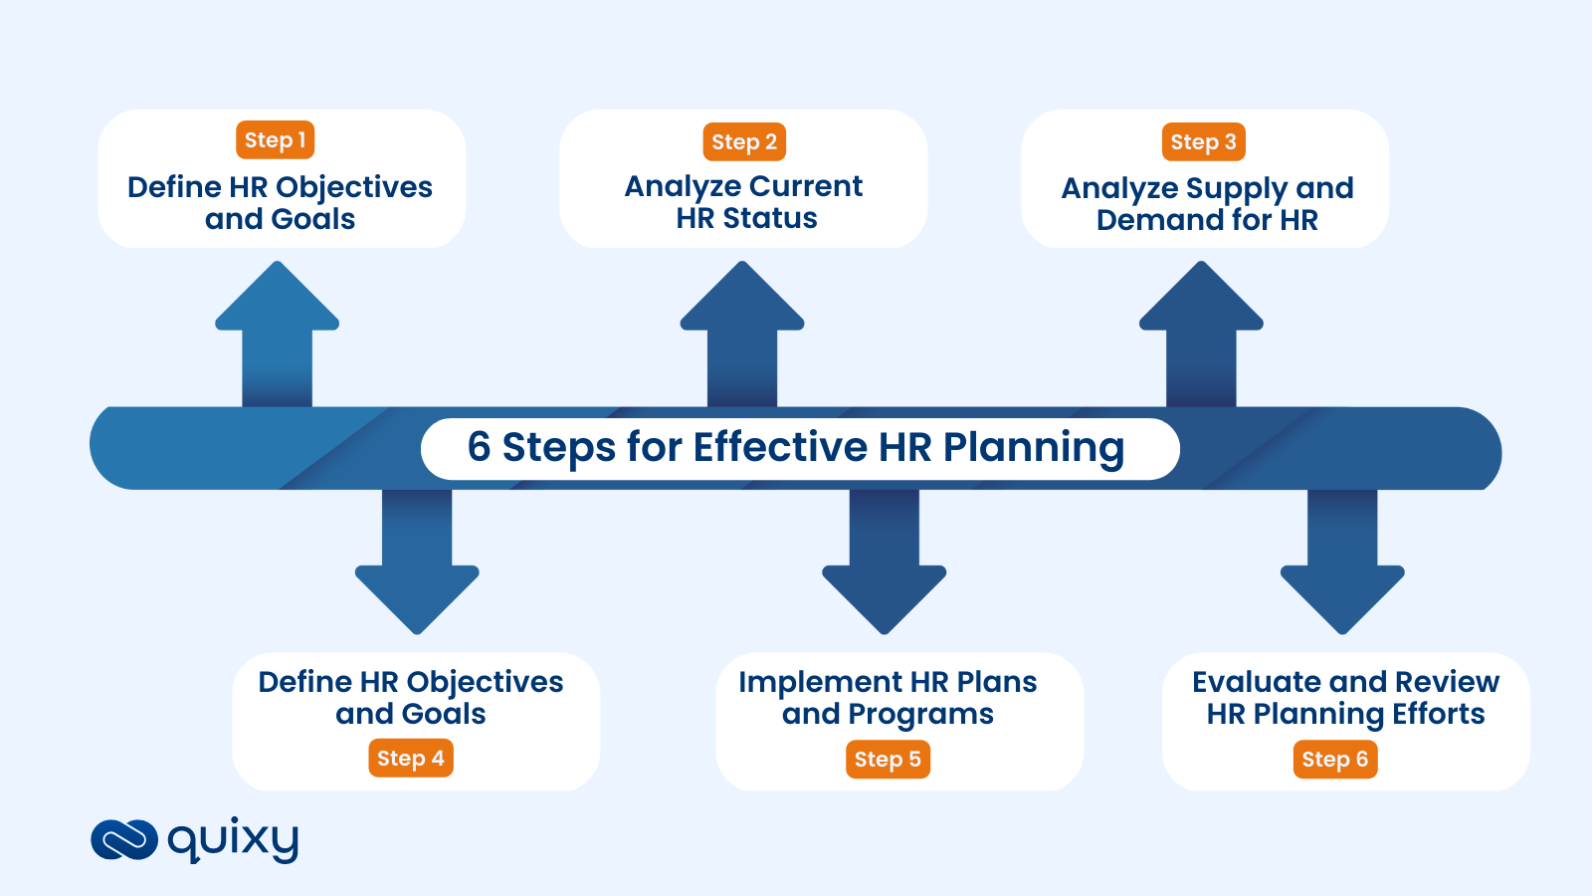
6 خطوات للتخطيط الفعال للموارد البشرية
6 Steps for Effective HR Planning
الخطوة 1: تحديد الأهداف Define HR Objectives and Goals
اسأل نفسك: ماذا تريد الشركة أن تحقق؟
بمعنى: هل نريد التوسع وفتح فروع جديدة؟ أم نريد تحسين جودة الخدمة الحالية؟ أهداف الشركة هي التي تحدد نوع الموظفين الذين سنبحث عنهم.
الخطوة 2: تحليل الوضع الحالي Analyze Current HR Status
انظر إلى ما لديك الآن "في يدك".
بمعنى : كم موظفاً لدينا؟ ما هي مهاراتهم؟ هل هم كبار في السن وسيقاعدون قريباً؟ هذه الخطوة هي عبارة عن "جرد" للمواهب الموجودة حالياً داخل الشركة.
الخطوة 3: تحليل العرض والطلب Analyze Supply and Demand for HR
هنا تبدأ عملية المقارنة والمفاضلة.
الطلب: كم موظفاً سنحتاج في المستقبل بناءً على أهدافنا؟
العرض: هل هؤلاء الناس موجودون في السوق؟ وهل يمكننا الحصول عليهم؟ (مثلاً: إذا كنت تحتاج مبرمجين، هل يتوفر مبرمجون في السوق حالياً أم أن هناك ندرة؟).
Develop HR action plan
Step 4
الخطوات الست للتخطيط الفعال للموارد البشرية HR Planning

Slide 26
6 خطوات للتخطيط الفعال للموارد البشرية
6 Steps for Effective HR Planning
الخطوة 4: تطوير خطة العمل Develop HR action plan
هنا نضع "الخطة التنفيذية" لسد الفجوة.
بمعنى : إذا اكتشفنا أننا نحتاج 10 موظفين إضافيين، نقرر هنا: هل سنوظفهم من الخارج؟ أم ندرب موظفينا الحاليين لترقيتهم؟ أم نستعين بمتعاقدين مؤقتين؟
الخطوة 5: تنفيذ الخطط والبرامج Implement HR Plans and Programs
بمعنى : البدء فعلياً في نشر الإعلانات، إجراء المقابلات، توظيف الناس، وبدء دورات التدريب التي خططنا لها في الخطوة السابقة.
الخطوة 6: التقييم والمراجعة Evaluate and Review HR Planning Efforts
بمعنى : هل نجحت الخطة؟ هل الموظفون الجدد كفوئين؟ هل حققنا أهداف الخطوة الأولى؟ إذا كان هناك خطأ، نقوم بتعديله لنحسن التخطيط في المرة القادمة
Develop HR action plan
Step 4
الخطوات الست للتخطيط الفعال للموارد البشرية HR Planning

Slide 27
Selection
مرحلة تقييم واختيار المرشحين
الإختيار
معلومات أساسية
مراجع
اختبارات ورقية
إختبارات القدرة
البدنية
اختبارات الأداء
المقابلات
Selection
Background
Information
References
Paper tests
Ability
Physical
tests
Performance
tests
Interviews

Slide 28
Selection
مرحلة تقييم واختيار المرشحين
  After a pool of applicants are identified, qualifications related to the job requirements are determined:
  Background Information: includes education, prior employment, college major, etc.
  Interview: almost all firms use one of two types:
  Structured interview: managers ask each person the same job-related questions.
  Unstructured interview: held like a normal conversation.
  Physical Ability Test: measure strength & endurance )good for physically demanding jobs(
بمجرد حصر قائمة المتقدمين، تبدأ عملية المفاضلة بناءً على معايير محددة لضمان اختيار الأنسب للوظيفة. وتشمل هذه العملية الخطوات التالية:
1. فحص المؤهلات والمعلومات الأساسية
يتم البدء بمراجعة البيانات الجوهرية للمتقدم للتأكد من مطابقتها لمتطلبات الدور الوظيفي، ومن أهمها: المستوى التعليمي والتخصص الجامعي: لضمان وجود الخلفية المعرفية المطلوبة. والخبرة العملية السابقة: لتقييم المهارات المكتسبة من الوظائف السابقة.
2. إجراء المقابلات الوظيفية
تعتبر المقابلة أداة تقييم أساسية تعتمدها أغلب المؤسسات، وتأخذ غالباً أحد شكلين:
  المقابلة المنظمة (Structured Interview): وهي أسلوب معياري يطرح فيه المديرون نفس الأسئلة المحددة مسبقاً والمتعلقة بالوظيفة على كافة المرشحين لضمان العدالة في التقييم.
  المقابلة غير المنظمة (Unstructured Interview): تتخذ طابع الحوار الودي أو المحادثة العادية، وتسمح بمرونة أكبر في طرح الأسئلة.
3. اختبار القدرة البدنية
يُستخدم هذا النوع من الاختبارات لقياس مستوى القوة البدنية والقدرة على التحمل لدى المتقدم. ويتم تطبيقه حصراً على الوظائف التي تتطلب مجهوداً عضلياً كبيراً لضمان قدرة الموظف على أداء مهامه بكفاءة.

Slide 29
Selection
مرحلة تقييم واختيار المرشحين
Ability test: assess if applicant has right skills for the job.
Personality test: seek traits relevant to job performance. ( Be sure test is a good predictor of job performance).
Performance Tests: measure job performance.( Typing speed test is one example).
References& Recommendations: outside people provide candid information about candidate. (Can be hard to get accurate information).
اختبار القدرات : يُستخدم لتقييم مدى امتلاك المتقدم للمهارات الفنية والذهنية الضرورية لأداء مهام الوظيفة.
الهدف: التأكد من المواءمة بين قدرات المرشح ومتطلبات العمل.
اختبار الشخصية : يستهدف الكشف عن السمات الشخصية التي تؤثر على سلوك الموظف وأدائه في بيئة العمل.
ملاحظة هامة: يجب التأكد من أن الاختبار يُعد مؤشراً قوياً ودقيقاً للتنبؤ بالأداء الوظيفي الفعلي.
اختبارات الأداء : تقيس قدرة المتقدم على تنفيذ مهام عملية محاكية للواقع الوظيفي.
مثال: اختبار سرعة ودقة الطباعة للمتقدمين للوظائف المكتبية.
المراجع والتوصيات : الحصول على معلومات موضوعية وصريحة عن المرشح من أطراف خارجية أو جهات عمل سابقة.
التحدي: قد يواجه مسؤولو التوظيف صعوبة في الحصول على معلومات دقيقة أو تفصيلية بالكامل من هذه المصادر.

Slide 30
التوظيف
التوظيف الخارجى
يبحث المديرون خارج الشركة عن أشخاص لم يعملوا في الشركة من قبل.
التوظيف الداخلى
المناصب التي تم شغلها داخل الشركة.
يعلن المديرون في الصحف، ويعقدون اجتماعات مفتوحة، ويقومون بالتوظيف في الجامعات، وعلى الإنترنت.
Recruitment
External recruiting
Managers look outside the firm for people who have not worked at the firm before.
Internal recruiting
positions filled within the firm.
Managers advertise in newspapers, hold open houses, recruit at universities, and on the Internet.
www.midocean.ae

Slide 31
Compare between External & Internal recruiting
مقارنة بين التوظيف الخارجي والداخلي
External recruiting
is difficult since many new jobs have specific skill needs.
Internal recruiting
Workers know the firm’s culture, may not have new ideas.
Managers likely already know the candidates.
Internal advancement can motivate employees.
التوظيف الخارجى
من الصعب أن تجد وظيفة مناسبة، لأن العديد من الوظائف الجديدة تتطلب مهارات محددة.
التوظيف الداخلى
يعرف العاملون ثقافة الشركة، وقد لا يكون لديهم أفكار جديدة.
من المرجح أن يعرف المديرون المرشحين بالفعل.
يمكن أن يحفز التقدم الداخلي الموظفين.
www.midocean.ae

Slide 32
Human Resource Development
تنمية الموارد البشرية
Training - Designed to provide learners with knowledge and skills needed for their present jobs
Development - Involves learning that goes beyond today's job; it has more long-term focus
Career planning - Ongoing process whereby individual sets career goals and identifies means to achieve them
التدريب Training: حل سريع ومباشر" لمشكلة أو حاجة حالية.
مثال: موظف لا يعرف كيف يستخدم برنامج "Excel" الجديد، فيحصل على دورة تدريبية ليتعلمه الآن لكي يؤدي وظيفته الحالية بكفاءة.
التركيز: على الآن وعلى وظيفتك الحالية.
التطوير Development "استثمار للمستقبل" وبناء شخصية مهنية متكاملة.
مثال: موظف متميز يتم تعليمه مهارات القيادة والتخطيط الاستراتيجي ليس لأنه يحتاجها اليوم كـ "محاسب"، بل ليصبح "مديرًا" في المستقبل.
التركيز: على المدى الطويل وعلى النمو الشخصي والمهني بشكل عام.
التخطيط المهني Career Planning "خارطة الطريق" التي ترسمها لنفسك.
أنت تجلس مع نفسك وتحدد: "أين أنا الآن؟" و "أين أريد أن أصل بعد 5 سنوات؟" وما هي المهارات (التدريب) والخبرات (التطوير) التي أحتاجها للوصول إلى هناك.
التركيز: على الفرد نفسه ورغبته في تحقيق أهدافه الخاصة.
1
Staffing
Human Resource Development
Human Resource Management
Employee Relations and Labor
Compensation
Safety and Health
www.midocean.ae

Slide 33
    Build worker’s skills to enable them to take on new duties.
    بناء مهارات العاملين لتمكينهم من تحمل مهام جديدة.
Training
التدريب
Development
التطوير
    Teach organizational members how to perform current jobs.
    تعليم أعضاء المنظمة كيفية أداء الوظائف الحالية.
  Training used more often at lower levels of firm, development is common with managers.
  يُستخدم التدريب في أغلب الأحيان في المستويات الأدنى من الشركة، بينما يُعد التطوير أمرًا شائعًا بين المديرين.

Slide 34
Human Resource Development
تنمية الموارد البشرية
إدارة الأداء Performance Management: هي عملية مستمرة تبدأ من أول يوم عمل للموظف وتستمر معه طوال السنة.
هدفها: التأكد من أن الجميع (أفراد وفرق عمل) يسيرون في الطريق الصحيح وبأعلى إنتاجية ممكنة لتحقيق أهداف المنظمة.
مثال: مدرب كرة قدم يراقب اللاعبين طوال الموسم، يوجههم في التدريبات، ويعدل خطته ليصل بالفريق للبطولة.
تقييم الأداء Performance Appraisal): هو نظام رسمي يحدث في أوقات محددة (مثل نهاية العام أو كل 6 أشهر).
هدفه: مراجعة ما تم إنجازه فعلياً ومقارنته بما كان مطلوباً، لإعطاء "درجة" أو "تقدير" للموظف.
مثال: "امتحان نهاية العام" الذي يحدد مستوى الطالب بناءً على ما درسه، ومن ثم تقرير نجاحه أو حاجته للتحسين.
1
Performance management - Goal-oriented process directed toward ensuring organizational processes are in place to maximize productivity of employees, teams, and ultimately, the organization
Performance appraisal - Formal system of review and evaluation of individual or team task performance
Human Resource Development
Staffing
Human Resource Management
1
Employee Relations and Labor
Staffing
Human Resource Development
Human Resource Management
Compensation
Employee Relations and Labor
Safety and Health
Compensation
Safety and Health
www.midocean.ae

Slide 35
Process of evaluating employee performance
عملية تقييم أداء الموظفين
1. نقاط القوة المتعلقة بالوظيفة Job related strengths
نحدد فيها المهارات التي يتميز بها الموظف فعلياً في عمله اليومي، مثل السرعة في التنفيذ، أو الدقة، أو القدرة على حل المشكلات.
2. احتياجات التطوير Development needs
هنا نحدد الفجوات أو المهارات التي يحتاج الموظف لتعلمها (مثل لغة جديدة أو مهارة تقنية) لكي يتطور وينتقل لمستوى أعلى.
3. التقدم نحو الأهداف Progress toward goals
نقارن ما أنجزه الموظف فعلياً بالأهداف التي وُضعت له في بداية السنة. هل حقق 100% من المستهدف أم أقل؟
4. تحديد طرق تحسين الأداء Determine ways to improve performance
إذا كان هناك تقصير، نضع خطة عملية: هل يحتاج الموظف لتوجيه مباشر؟ هل يحتاج لتغيير في طريقة العمل؟ الهدف هنا هو المساعدة وليس العقاب.
5. قرارات الرواتب والترقيات Pay and promotion decisions
بناءً على كل ما سبق، تُتخذ القرارات الإدارية: هل يستحق الموظف مكافأة مالية (Pay)؟ أو هل هو جاهز لمنصب أعلى (Promotion)؟
  job related strengths
  development needs
  progress toward goals
  determine ways to improve performance
  Pay an promotion decisions
More systematic is better, for the most part
كلما كان تقييم الموظفين أكثر منهجية كلما كان أفضل

Slide 36
Compensation
التعويضات
All rewards that individuals receive as a result of their employment.
Direct Financial Compensation - Pay that person receives in form of wages, salaries, bonuses, and commissions.
Indirect Financial Compensation (Benefits) - All financial rewards not included in direct compensation such as paid vacations, sick leave, holidays, and medical insurance.
Nonfinancial Compensation - Satisfaction that person receives from job itself or from psychological and/or physical environment in which person works.
التعويض المالي المباشر Direct Financial Compensation
الراتب، العلاوات، العمولات
التعويض المالي غير المباشر - المزايا Indirect Financial Compensation
هي أموال تدفعها الشركة "نيابة عنك" أو مقابل غيابك، ولا تستلمها نقداً في يدك كراتب.
التأمين الطبي، الإجازات المدفوعة، العطلات الرسمية
التعويض غير المالي Nonfinancial Compensation
هي "الراحة النفسية والتقدير" والبيئة المحيطة بك؛ أشياء لا تُشترى بالمال لكنها تجعلك سعيداً في عملك.
الرضا الوظيفي، بيئة العمل: مكتب مريح، زملاء متعاونون، أو ساعات عمل مرنة، التقدير.
1
Staffing
Human Resource Development
Human Resource Management
Employee Relations and Labor
Compensation
Safety and Health

Slide 37
Safety and Health
السلامة والصحة
السلامة Safety: هي حماية الموظف من "الحوادث المفاجئة" ومنع الإصابات الجسدية التي تحدث فوراً نتيجة خلل في بيئة العمل.
أمثلة:
التأكد من عدم وجود أسلاك مكشوفة (لمنع الصعق).
ارتداء خوذة في موقع بناء (لمنع إصابات الرأس).
وضع علامات تحذير على الأرضيات المبللة (لمنع الانزلاق).
الصحة Health: هي حماية الموظف من "الأمراض" والحفاظ على حالته العامة. حيث لا تقتصر فقط على خلو الجسم من الأمراض، بل تشمل السلامة البدنية والنفسية (Mental well-being) على المدى الطويل.
أمثلة:
توفير إضاءة جيدة وكراسي مريحة (لصحة الظهر والعين).
الوقاية من التوتر والاحتراق الوظيفي (للصحة النفسية).
التأكد من جودة التهوية (لمنع أمراض الجهاز التنفسي).
Safety - Involves protecting employees from injuries caused by work-related accidents
Health - Refers to employees' freedom from illness and their general physical and mental well being
1
Staffing
Human Resource Development
Human Resource Management
Employee Relations and Labor
Compensation
Safety and Health
www.midocean.ae

Slide 38
Remember
Employees who work in safe environment and enjoy good health are more likely to be productive and yield long-term benefits to organization.
تذكر
الموظفين الذين يعملون في بيئة آمنة ويتمتعون بصحة جيدة هم ذات إنتاجية أكثر ولهم أثر أكبر في تحقيق فوائد طويلة الأجل للمنظمة.
www.midocean.ae

Slide 39
Employee Relations and Labor
الاعتراف القانوني: إذا اختار الموظفون تكوين "نقابة" تمثلهم، فالقانون يلزم الشركة بالاعتراف بها والجلوس معها على طاولة المفاوضات لمناقشة حقوق العمال بصدق وجدية.
مصطلح "العلاقات الصناعية": عندما تتدخل النقابات في العلاقة بين الموظف والشركة، يُسمى هذا النشاط غالباً بـ "العلاقات الصناعية".
تفضيل الشركات: تميل معظم الشركات لتفضيل بيئة عمل "بدون نقابات"؛ لأن ذلك يمنح الإدارة مرونة أكبر في اتخاذ القرارات دون الحاجة لدخول في مفاوضات جماعية معقدة أو مكلفة.
Business is required by law to recognize a union and bargain with it in good faith if the firm’s employees want the union to represent them
Human resource activity is often referred to as industrial relations
Most firms today would rather have a union-free environment
1
Staffing
Human Resource Development
Human Resource Management
Employee Relations and Labor
Compensation
Safety and Health

Slide 40
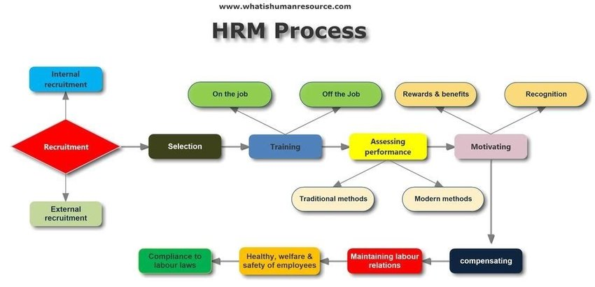

Slide 41
Recruitment: this is the process of attracting job candidates and is carried out through two main channels:
  Internal recruitment: Searching for qualified candidates from within the existing organization.
  External recruitment: Attracting new talent from outside the organization.
Selection: After attracting candidates, they are screened and the best are selected based on qualifications and interviews to place the right person in the right position.
Training: This aims to develop employee skills and is divided into two types:
  On-the-job: Learning through practical application of tasks.
  Off-the-job: Through training courses or external workshops.
Performance Assessment: This measures the employee's success in performing their duties and is done through:
  Traditional methods: Such as reports from direct supervisors.
  Modern methods: Such as comprehensive (360-degree) assessments and goal-based evaluations.`
التوظيف : هي عملية جذب المرشحين للعمل، وتتم عبر مسارين:
  التوظيف الداخلي (Internal recruitment): البحث عن كفاءات من داخل المؤسسة الحالية.
  التوظيف الخارجي (External recruitment): استقطاب مواهب جديدة من خارج المؤسسة.
الاختيار: بعد جذب المرشحين، يتم فرزهم واختيار أفضلهم بناءً على المؤهلات والمقابلات لوضع الشخص المناسب في المكان المناسب.
3. التدريب : يهدف لتطوير مهارات الموظف، وينقسم إلى نوعين:
  أثناء العمل (On the job): التعلم من خلال ممارسة المهام الفعلية.
  خارج العمل (Off the Job): من خلال دورات تدريبية أو ورش عمل خارجية.
4. تقييم الأداء : قياس مدى نجاح الموظف في أداء مهامه، ويتم ذلك عبر:
  طرق تقليدية (Traditional methods): مثل تقارير الرؤساء المباشرين.
  طرق حديثة (Modern methods): مثل التقييم الشامل (360 درجة) والتقييم المبني على الأهداف.

Slide 42
5. Motivation: Encouraging employees to give their best through:
  Rewards and benefits: such as financial incentives and insurance.
  Recognition: moral recognition and certificates of appreciation.
6. Compensation: Managing employee salaries and wages to ensure fairness and financial satisfaction.
7. Maintaining labor relations: Managing the relationship between employees and management to ensure a collaborative work environment and conflict resolution.
8. Health, welfare, and safety: Providing a safe working environment that protects employees physically and mentally and ensures their well-being.
9. Compliance with labor laws: Ensuring that all organizational policies comply with local laws and regulations to protect everyone's rights.
5. التحفيز :تشجيع الموظفين على العطاء المستمر من خلال:
  المكافآت والمزايا (Rewards & benefits): مثل الحوافز المالية والتأمين.
  التقدير (Recognition): الشكر المعنوي وشهادات التقدير.
6. التعويضات: إدارة الرواتب والأجور التي يحصل عليها الموظف مقابل عمله لضمان العدالة والرضا المالي.
7. الحفاظ على علاقات العمل : إدارة العلاقة بين الموظفين والإدارة لضمان بيئة عمل يسودها التعاون وحل النزاعات.
8. الصحة والرفاهية والسلامة : توفير بيئة عمل آمنة تحمي الموظف جسدياً ونفسياً وتضمن رفاهيته.
9. الامتثال لقوانين العمل : التأكد من أن جميع سياسات المؤسسة تتماشى مع القوانين والتشريعات المحلية لحماية حقوق الجميع.

Slide 43
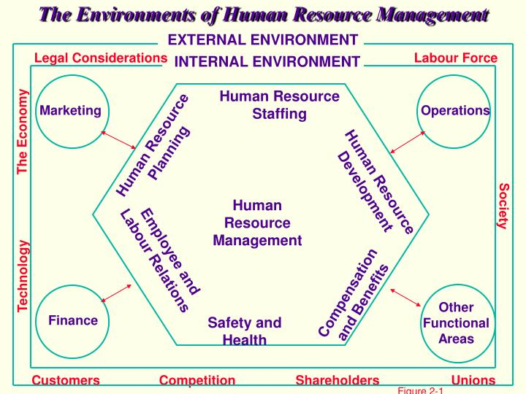
Environment of Human Resource Management
بيئات إدارة الموارد البشرية
تُعد إدارة الموارد البشرية المحرك الرئيسي للمؤسسة، حيث تعمل على الربط بين المهام الداخلية (مثل التوظيف والتطوير والتعويضات) والعوامل الخارجية (كالاقتصاد والقوانين والتكنولوجيا). وتواجه هذه الإدارة تحديات معقدة تبدأ من جذب المواهب والحفاظ عليها، وصولاً إلى إدارة التنوع داخل بيئة العمل والالتزام بالتشريعات القانونية التي تفرض التعامل مع النقابات العمالية بجدية. لذا، يكمن نجاح المؤسسة في قدرتها على الموازنة بين احتياجات الموظفين وأهداف الإدارة، مع الاستجابة المرنة للتغيرات التكنولوجية والتنظيمية المستمرة.
Human resource management is the driving force of any organization, bridging the gap between internal tasks (such as recruitment, development, and compensation) and external factors (such as the economy, regulations, and technology). This department faces complex challenges, ranging from attracting and retaining talent to managing diversity within the workplace and adhering to legal requirements that mandate serious engagement with labor unions. Therefore, an organization's success hinges on its ability to balance employee needs with management objectives while responding flexibly to ongoing technological and organizational changes.

Slide 44
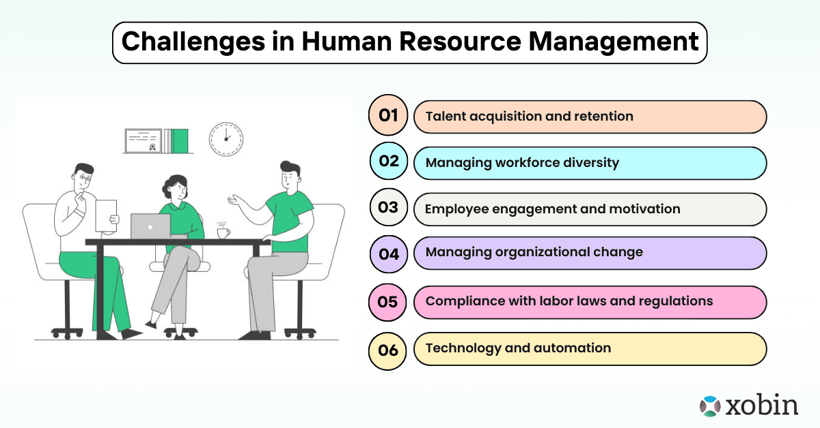
Challenges in Human Resource Management
أهم التحديات التي تواجهها إدارة الموارد البشرية
استقطاب المواهب والحفاظ عليها Talent acquisition and retention: التحدي هو كيفية جذب أفضل الكفاءات للعمل في الشركة، والأهم من ذلك، كيف نمنعهم من الاستقالة والذهاب للمنافسين.
إدارة تنوع القوى العاملة Managing workforce diversity: الشركة تضم موظفين من خلفيات، أعمار، وثقافات مختلفة. التحدي هو خلق بيئة عمل تحترم الجميع وتجعلهم يعملون بانسجام رغم اختلافهم.
مشاركة وتحفيز الموظفين Employee engagement and motivation: ليس المهم أن يحضر الموظف للعمل فقط، بل أن يكون "مهتماً" ومنتمياً للشركة ومتحفزاً للعطاء بأقصى طاقته.
إدارة التغيير التنظيمي Managing organizational change: عندما تقرر الشركة تغيير نظامها، أو الاندماج مع شركة أخرى، يواجه الـ HR مقاومة من الموظفين. التحدي هنا هو قيادة هذا التغيير بسلاسة.
الامتثال لقوانين ولوائح العمل Compliance with labor laws: يجب على الشركة مواكبة القوانين الحكومية المتغيرة باستمرار (مثل قوانين التأمينات، الحد الأدنى للأجور، وساعات العمل) لتجنب الغرامات القانونية.
التكنولوجيا والأتمتة Technology and automation: دخول الذكاء الاصطناعي والتكنولوجيا يغير طريقة العمل. التحدي هو كيفية تدريب الموظفين على هذه الأدوات الجديدة، أو إعادة هيكلة الوظائف التي قد تختفي بسبب الأتمتة.

Slide 45
أهم التوجهات الحديثة التي تؤثر على إدارة الموارد البشرية
Trends Shaping Human Resource Management
العولمة واتجاهات المنافسة
Globalization
and Competition Trends
الرفع المالي وإلغاء القيود التنظيمية
الاتجاهات التكنولوجية
Leverage and Deregulation
Technological Trends
الاتجاهات في إدارة الموارد البشرية
Trends in HR Management
الاتجاهات في طبيعة العمل
القوى العاملة والاتجاهات الديموغرافية
Trends in the Nature of Work
Workforce and Demographic Trends
التحديات والاتجاهات الاقتصادية
Economic Challenges and Trends
www.midocean.ae

Slide 46
أهم التوجهات الحديثة التي تؤثر على إدارة الموارد البشرية
Trends Shaping Human Resource Management
العولمة والمنافسة Globalizationاتساع الأعمال عابرًا للحدود، مما يتطلب إدارة كوادر من ثقافات وجنسيات متنوعة.
التكنولوجيا Technological الاعتماد المتزايد على الذكاء الاصطناعي، الأتمتة، والأنظمة الرقمية في إدارة الموظفين.
تغير طبيعة العمل Nature of Work التحول من الأعمال اليدوية إلى "اقتصاد المعرفة"، والعمل عن بُعد، والوظائف المرنة.
القوى العاملة والديموغرافيا Workforce & Demographic تغير شكل العمالة (مثل زيادة جيل الشباب أو كبار السن) وتنوع خلفياتهم.
التحديات الاقتصادية Economic تأثير الأزمات المالية وتقلبات السوق على خطط التوظيف والرواتب.
التمويل وتقليل القيود Leverage & Deregulation الاتجاه نحو تخفيف الرقابة الحكومية في بعض القطاعات وزيادة الاعتماد على الاستدانة المالية لتمويل النمو.
Globalization and Competition: The expansion of businesses across borders, requiring the management of personnel from diverse cultures and nationalities.
Technological: The increasing reliance on artificial intelligence, automation, and digital systems in employee management.
Changing Nature of Work: The shift from manual labor to the "knowledge economy," remote work, and flexible employment.
Workforce and Demographics: The changing nature of the workforce (such as an increasing younger or older demographic) and the diversification of its backgrounds.
Economic Challenges: The impact of financial crises and market volatility on employment plans and salaries.
Leverage and Deregulation: The trend toward reducing government oversight in some sectors and increasing reliance on financial borrowing to finance growth.
www.midocean.ae

Slide 47



Thank You

